Slide 1
Πλυντήριο ρούχων
Άντρεα Χαραλάμπους

Slide 2
Η εφεύρεση
Το 1782, εκδόθηκε ένα βρετανικό δίπλωμα ευρεσιτεχνίας για ένα πλυντήριο περιστρεφόμενων τυμπάνων στον Henry Sidgier. Πρώτες οι Ηνωμένες Πολιτείες κατοχυρώνουν, με τον τίτλο "ενδύματα που πλένονται, με δίπλωμα ευρεσιτεχνίας" στον Nathaniel Briggs από το Νιου Χάμπσαϊρ. Σε μια πυρκαγιά το 1797καταστράφηκε το γραφείο διπλωμάτων ευρεσιτεχνίας και δεν σώθηκε καμία περιγραφή της συσκευής και έτσι δεν είναι γνωστό πως λειτουργούσε η συσκευή που είχε "εφεύρει" ο Briggs.
Το πρώτο βρετανικό δίπλωμα ευρεσιτεχνίας για την κατηγορία πλυσίματος και στυψίματος μηχανών εκδόθηκε το 1691 Ένα σχέδιο ενός πρόωρου πλυντηρίου ρούχων εμφανίστηκε σε μία έκδοση τον Ιανουάριο του 1752 "του περιοδικού των κυρίων", σε μια αγγλική δημοσίευση

Slide 3
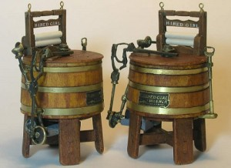
Ένα από τα πρώτα πλυντήρια ήταν κάτι σαν αυτό

Slide 4
Σχεδιασμός
Τα πλυντήρια ρούχων είναι διαθέσιμα σε δύο κύριες μορφές: "επάνω φόρτωσης" και "μπροστινής φόρτωσης". Το σχέδιο "επάνω φόρτωσης" είναι δημοφιλέστερο στις Ηνωμένες Πολιτείες, τον Καναδά, την Αυστραλία και μερικά μέρη της Ευρώπης: τοποθετεί τα ενδύματα σε έναν κάθετα τοποθετημένο.. κύλινδρο με έναν αναδευτήρα στο κέντρο του κυλίνδρου. Τα πλυντήρια "επάνω φόρτωσης" στην Ασία χρησιμοποιούν στροφεία αντί αναδευτήρων

Slide 5
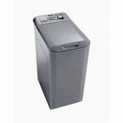
Ένα πλυντήριο επάνω φόρτωσης

Slide 6
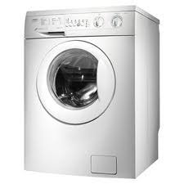
Πλυντήριο μπροστινής φόρτωσης

Slide 7
Αξιολόγηση
Η ικανότητα πλυσίματος και το κόστος είναι οι κύριες εκτιμήσεις για την αγορά ενός πλυντηρίου ρούχων. Στα πλυντήρια ρούχων δίνονται οι βαθμοί Eurobell για την απόδοση πλύσης, την ενεργειακή αποδοτικότητα και την αποδοτικότητα περιστροφής. Οι βαθμοί ξεκινούν από το Α μέχρι το Ε (από το καλύτερο προς το χειρότερο), και παρέχουν μια απλή μέθοδο για την οικονομία και την απόδοση. Μια συσκευή ΑΑΑ δηλώνει κορυφαία απόδοση και στις τρεις κατηγορίες.

Slide 8
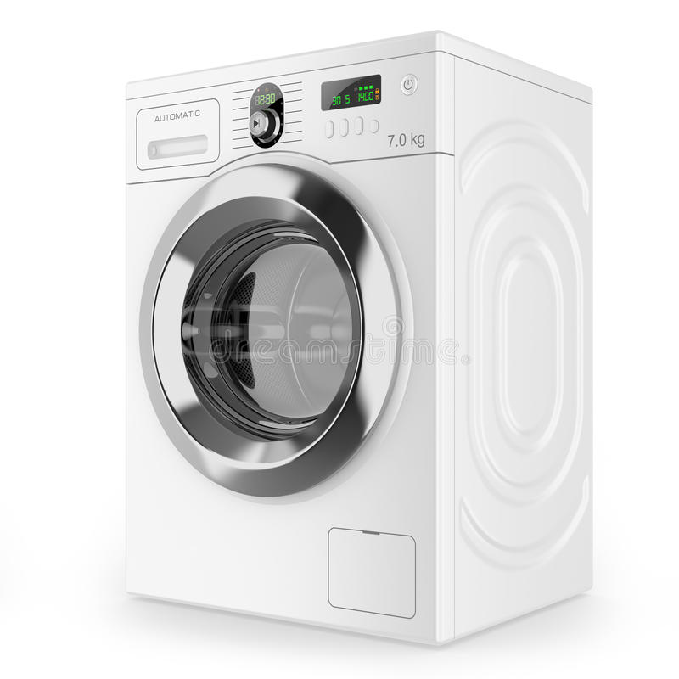
Ένα σύγχρονο πλυντήριο ρούχων

Slide 9
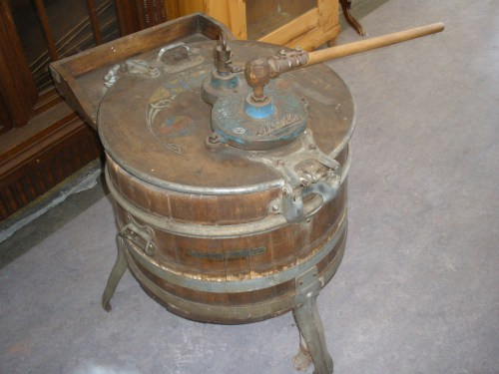
Και το πρώτο πλυντήριο ρούχων

